Slide 1
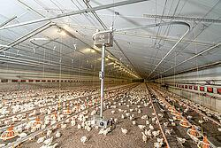
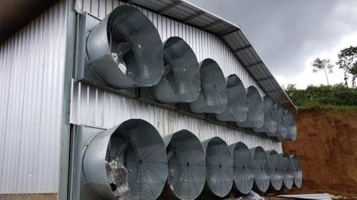
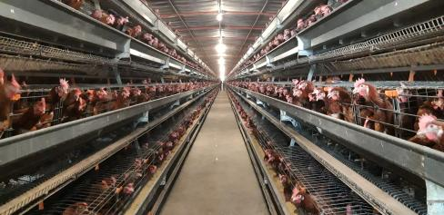
DASAR PERHITUNGAN KANDANG CLOSE HOUSE FLOOR SISTEM
Program Kredensial Mikro Mahasiswa
KMMI-UMM
2021

Slide 2

Mengapa kontrol Iklim begitu Penting
Persaingan pasar
  Menaikkan produksi dan menekan cost
Memaksimalkan potensi genetik dan efisiensi penggunaan pakan dalam pertumbuhan dan produksi.
Target
  For broiler
    FCR kurang dari 1.45 pada bobot 2kg?
    Total kematian kurang dari 3% @ 32 hari

Slide 3
Dasar Penentuan Awal
1. System Kandang
2. House Dimension dan Cross Section Area ( CSA )
3. Sistem Ventilasi
4. kapasitas Kipas
5. Negative Pressure
6. Jumlah Kipas
7. Jumlah Cooling Pad
8. Luasan Inlet
9. Kebutuhan air sirkulasi cooling pad
10. Kebutuhan penerangan kandang

Slide 4
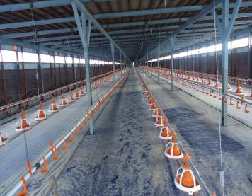
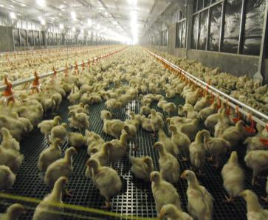
Sistem Kandang / Floor ( Lantai ) Sistem
Lantai dengan sekam
Lantai dengan plastic slat

Slide 5
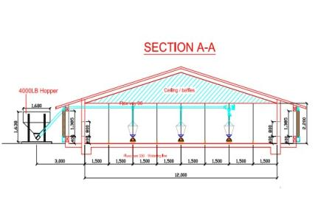
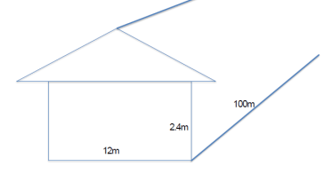
House Dimension dan Cross Section Area ( CSA )

Slide 6
Sistem Ventilasi
1. Cross Ventilasi
2. Side Ventilasi / Minimum Ventilasi
3. Combi tunnel Ventilasi
4. Tunnel Ventilasi / Maksimum Ventilasi
5. Double tunnel Ventilasi

Slide 7
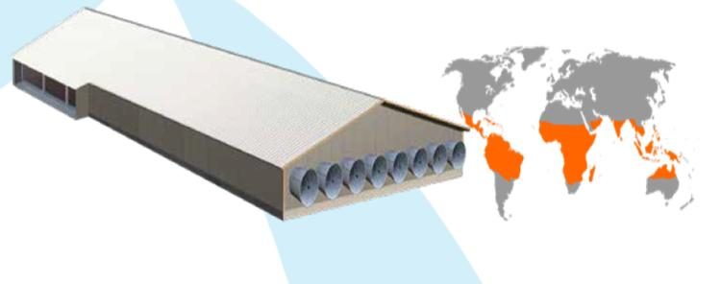
Sistem Tunnel Ventilasi ideal pada suhu tropis

Slide 8
Tunnel Ventilasi
Sistem tekanan negative dengan kipas di salah satu ujung dan inlet di ujung lain.
Kandang harus kedap
Hanya untuk cuaca panas , menciptakan aliran udara dengan kecepatan 3-4 m/s dan mendinginkan melalu cooling pad

Slide 9
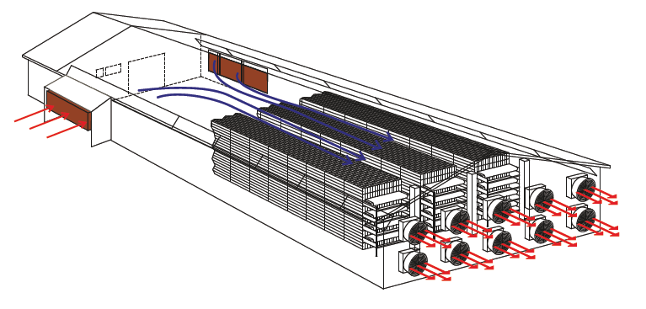
Tunnel ventilasi yang baik kombinasi antara Kipas Tunnel + Cooling Pad

Slide 10
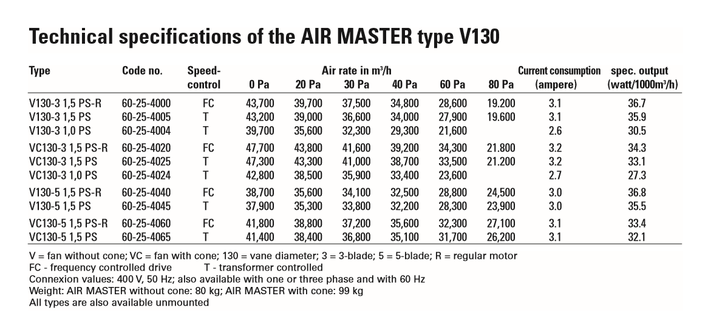
Kapasitas Kipas

Slide 11
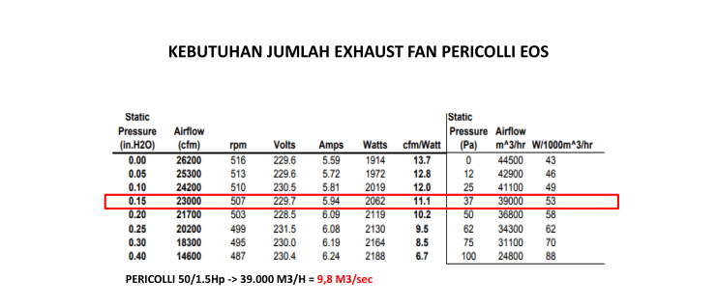
Kapasitas Kipas

Slide 12
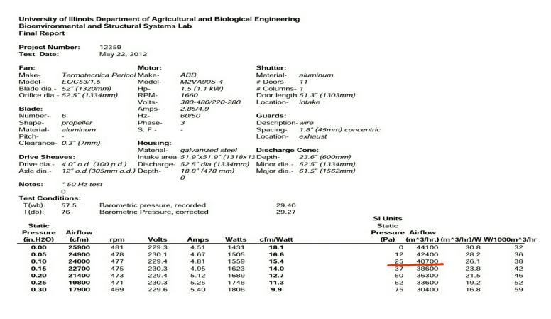
Kapasitas Kipas

Slide 13
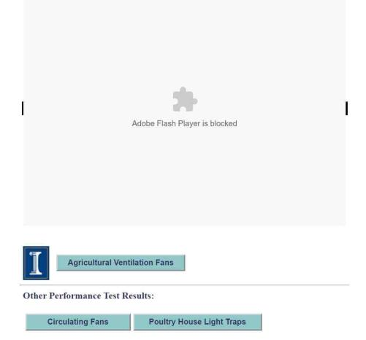
Check kapasitas exhaust fan: www.bess.uiuc.edu

Slide 14


Slide 15


Slide 16


Slide 17
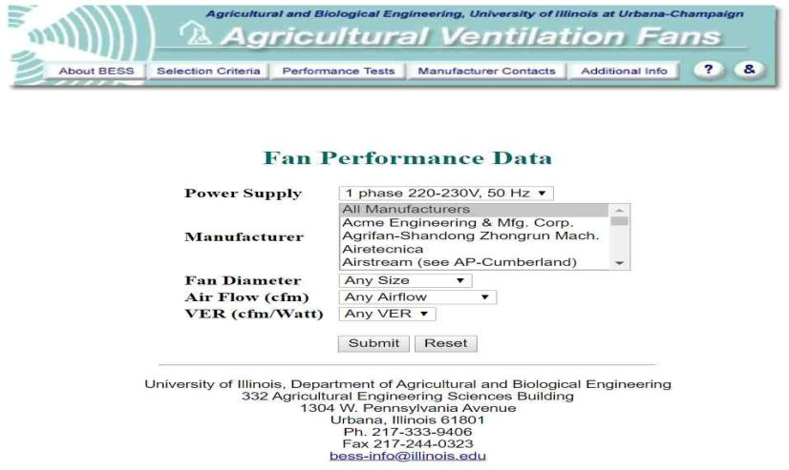
3 phase 380V, 50 Hz

Slide 18
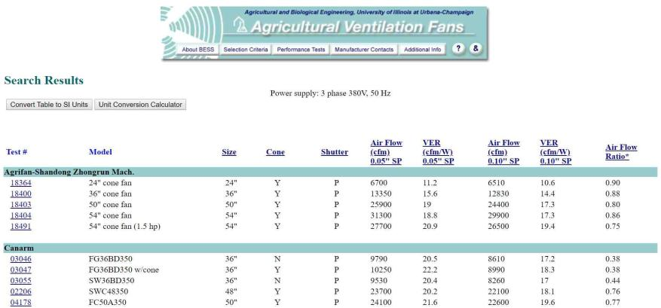

Slide 19
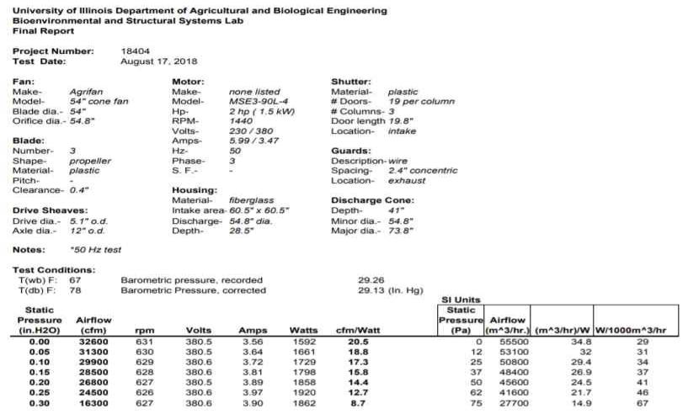

Slide 20
Rumus rumus :
• Chill Effect = Chill Factor x Air Speed (m/s)
• Effective Temperature = Ambient Temp. – Chill Effect
CFM = m³/h x 0.5886
CFM = m³/h : 1,7
• Ft/min = m/s x 197
• Inch of Water = Pa/249

Slide 21
Rumus Wind speed
Rumus perhitungan wind speed berdasarkan kapasitas kipas
Wind speed m/s = Kapasitas kipas m3/h : ( 3600 x cross section m2 )

Slide 22
Negative Pressure
Perhitungan Negative Pressure di tentukan Oleh :
1. Sistem kandang
2. Jenis cooling pad
3. Panjang kandang

Slide 23
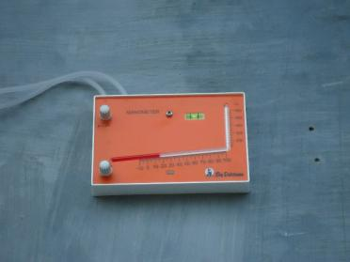
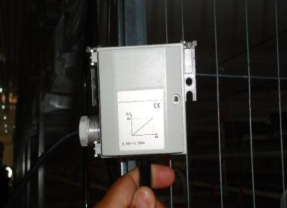
Negative Pressure
Indikator / Manometer
Sensor

Slide 24
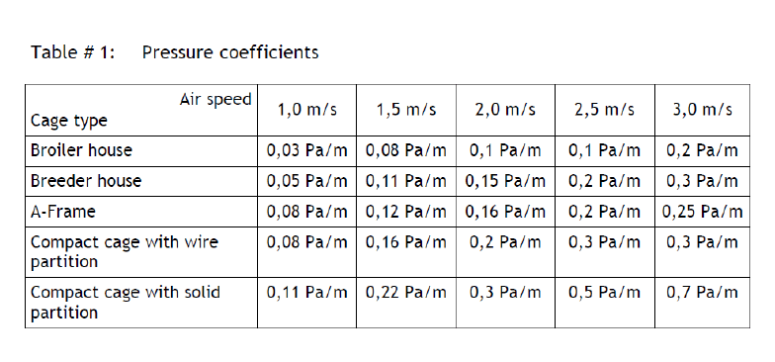
Negative Pressure

Slide 25
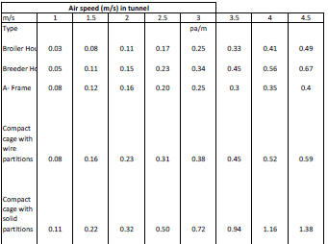
Negative Pressure

Slide 26
Negative Pressure
Contoh perhitungan negative pressure floor/lantai dengan panjang
Kandang 120 m dan kecepatan angina yang di inginkan 3,0 m/detik
= Pa CP + ( 0,2 x 120 )
= 17 + 24
= 41 Pa

Slide 27
Jumlah Kipas
Penentuan jumlah kipas pada dasarnya adalah total Air Capacity di bagi Fan Capacity
Ada 2 pendekatan untuk menentukan jumlah kipas :
- Populasi
- Cross section Area ( CSA )

Slide 28
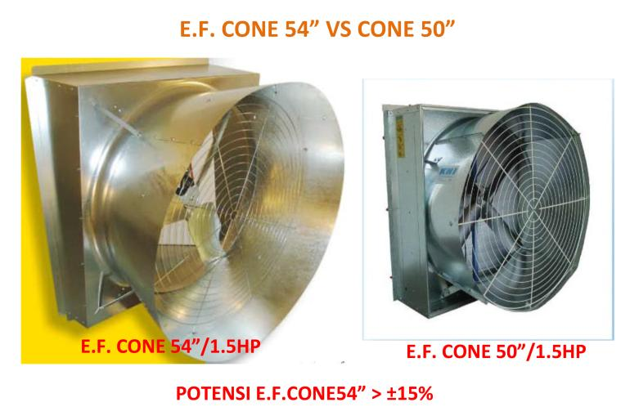

Slide 29
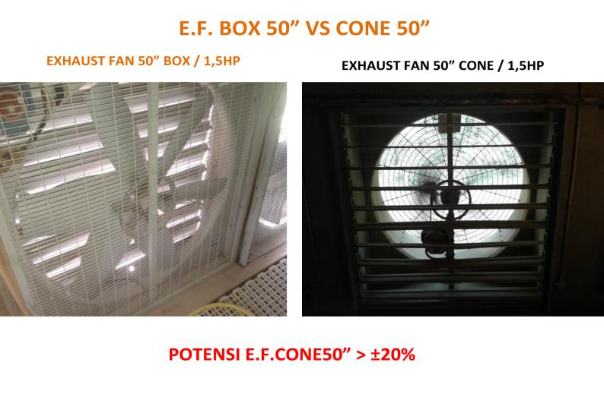

Slide 30
Berdasarkan Populasi
Penentuan Air Ventilation adalan berdasarkan kebutuhan ventilasi berdasarkan breed dikalikan dengan jumlah populasi dikalikan dengan faktor kenyamanan berdasarkan letak geografis daan iklimnya
Untuk iklim seperti Indonesia, untuk mencapai kenyamanan ayam dibutuhkan 200-250% kebutuhan air ventilation

Slide 31
Penghitungan Jumlah Kipas berdasar Populasi
Jumlah Kipas = Populasi x kebutuhan udara segar ( sesuai iklim / Indonesia 10-11m3/jam )
Contoh : kandang ukuran 12x120 dengan density 15/m2
  total kapasitas 12x120x15 = 21600 ekor
Jumlah kipas = 21600 x 11m3/jam
= 237.600 : 36.011
= 6,59 kipas
= 7 Kipas

Slide 32
Penghitungan Jumlah Kipas berdasarkan CSA
Contoh
Ch Broiler dengan lebar 12m, tinggi 2m panjang 120m dengan target kecepatan angin 3,0 m/s dengan perhitungan negatif pressure adalah 57 Pa maka:
Total air cap = 12 X 2 X 3,0 X 3.600
= 259.200 m3/h
Apabila menggunakan Fan Pericoli eoc 50 dengan kapasitas fan 36.011 m3/h, maka kipas yang digunakan adalah:
= 259.200/36.011
= 7,19 kipas
= 7 kipas

Slide 33
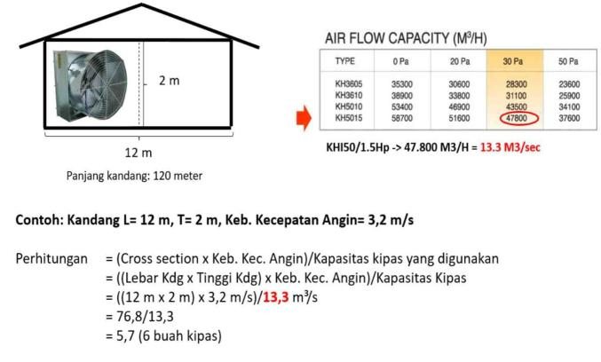
Penghitungan Jumlah Kipas berdasar CSA

Slide 34
Karena ada dua pertimbangan yang sangat berbeda, dasar penentuan kebutuhan ventilasi adalah berdasarkan yang nilainya tertinggi, yaitu berdasarkan CSA:
7,19 kipas

Slide 35
Kebutuhan Jumlah Exhaust Fan dengan panjang Kandang <120 meter
Rumus pendekatan:
Panjang kandang = 60 m
Kec. Maks (m/s)
= {Panjang kandang : (120 : Kec. Angin Std)} + {(120 – Panjang Kandang) : 100}
= {60 : (120 : 3,2)} + {(120 – 60)} : 100
= {(60 : 37,5)} + {(60 : 100)}
= 1,6 + 0,6
= 2,2 m/s

Slide 36
Kebutuhan Jumlah Exhaust Fan dengan Panjang Kandang <120 meter
Panjang kandang = 60 m Kec. Angin Maks = 2,2 m/s
Keb. Jml. Kipas (bh)
= (Cross Section x Keb. Kec. Angin Maks) : Kapasitas Kipas
= {(2 m x 12 m) x 2,2 m/s} : 13,3 m3/s
= 52,8 m3/s : 13,3 m3/s
= 3,9 (atau 4 bh)

Slide 37
Kebutuhan Jumlah Exhaust Fan dengan Panjang Kandang >120 meter
Rumus pendekatan:
Panjang kandang = 140 m
Kec. Maks (m/s)
= {Panjang kandang : (120 : Kec. Angin Std)} – {(Panjang Kandang – 120) : 100}
= {140 : (120 : 3,2)} – {(140 – 120) : 100}
= {(140 : 37,5)} - {(20 : 100)}
= 3,7 - 0,2
= 3,5 m/s

Slide 38
Kebutuhan Jumlah Exhaust Fan dengan Panjang Kandang >120 meter
Panjang kandang = 140 m Kec. Angin Maks = 3,5 m/s
Keb. Jml. Kipas (bh)
= (Cross Section x Keb. Kec. Angin Maks) : Kapasitas Kipas
= {(2 m x 12 m) x 3,5 m/s} : 13,3 m3/s
= 84 m3/s : 13,3 m3/s
= 6,3 (atau 7 bh)

Slide 39
Penentuan Luasan Inlet
Inlet sangat menentukan faktor pendinginan dan beban kerja fan. Semakin kecil luasan inlet, semakin tinggi kecepatan angin di inlet, akibatnya pendinginan tidak maksimal. Selain itu apabila inlet terlalu kecil akan meningkatkan negatif pressure, akibatnya kerja fan semakin berat dan kapasitas kipas menjadi menurun

Slide 40
Penghitungan luasan inlet
Kebutuhan luasan inlet dengan target kecepatan 1,5 m/s adalah :
=(total air capacity/3600)/ wind speed
= (259.200/3600)/1,5
= 48,0 m2 / 1,5
= 32 m

Slide 41
Ukuran Cooling pad
P X L X T
Misal: 150 X 60 X 15 cm
Inlet depan 15 lembar (luas= 15X0.6X1.5 =13,5m2)
Inlet samping 19 lembar ( luas= 19X0,6X1,5=17,1m2)
Total luasan inlet = (17,1X2)+13.5
= 47,7m2
Kecepatan di inlet setelah penyesuaian inlet:
= (259.200/3600)/47.7
=1,509 m/s

Slide 42
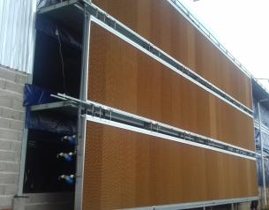
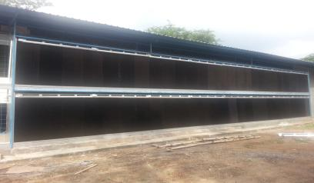
Luasan Cooling Pad
Perhitungan = (Kapasitas kipas x jumlah kipas : kec angin di celldek) : jumlah kipas
= (13,3 m3/s x 7 kipas : 2m/s) : 7 kipas
= 6,65 m2 / kipas
Note : Fokus pada kecepatan angin di celdek, angka kapasitas kipas mengikuti jenis dan ukuran kipas

Slide 43
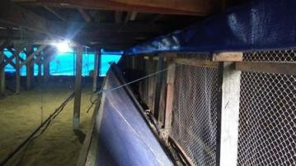
Luasan Area Inlet
Contoh: Kandang L= 12 m, T= 2 m, Jumlah Exhaust Fan= 7 buah
Konstanta keb. luasan inlet/kipas= 4 m²
Panjang pad (7 x 6,65 x 0,6) / (0.9 x 2) = 15,51 m
Kebutuhan tinggi inlet kandang
= (Jumlah kipas yang digunakan x konstanta keb. luasan inlet) : (panjang inlet x 2 sisi)
= (7 EF x 4 m²) : (15,51 m x 2 sisi)
= 0,9 m
Note: Konstanta kebutuhan luasan inlet/kipas adalah 3,5 – 4,5 m². Angka ini merupakan angka pendekatan agar nilai pressure inlet sebesar 0,02 – 0,03 iwc (5 - 7,5pa)

Slide 44
(Penentuan bukaan inlet digunakan untuk memastikan bahwa pressure inlet sebesar 0,02 – 0,03 iwc.)
Contoh:
Kebutuhan luasan bukaan inlet
= (Jumlah kipas yang digunakan x konstanta keb. bukaan/EF) : panjang cell pad
= (1 EF x 4 m²) : 31,02 m
= 0,1289 m (13 cm)

Slide 45
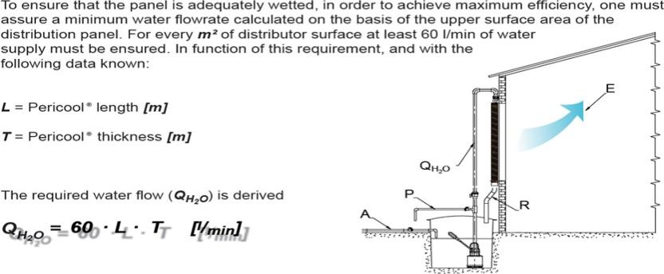
Kebutuhan Air Sirkulasi Cell Pad

Slide 46
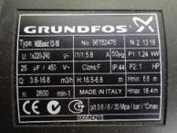
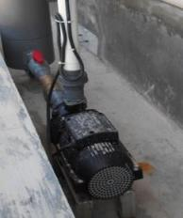
Panjang instalasi pad 13,3 m/sisi, tebal pad 15 cm
Debit air/menit
QH2O = panjang x tebal x 60 liter/menit
=13,3 m x 0,15 m x 60 liter/menit
=119,7 liter/menit
Pertimbangan hambatan dan kinerja pompa yang semakin menurun, maka hitungan awal kebutuhan 130% dari kebutuhan minimum
QH2O X (130%)= 119,7 x 1,3 = 155,61 liter/ menit

Slide 47
Kebutuhan Penerangan Kandang
KALKULASI RUMUS :
Kuat Penerangan (E) x Luas Bidang kerja (A)
N =
Lumen Lampu x LLF x CU
N = JUMLAH TITIK LAMPU
E = INTENSITAS PENERANGAN ( LUX )
A = LUAS BIDANG KERJA ( M2 )
Ø = LUMEN ( LM )
LLF = LOSS LIGHT FACTOR ( 0.7 – 0.8 )
CU = COEFFICIENT of UTILIZATION ( 50%-65% )

Slide 48
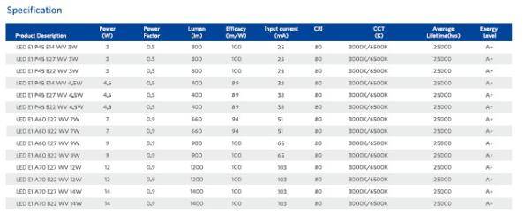
KANDANG BROILER 12M X 120M
KEBUTUHAN INTENSITAS CAHAYA 23 LUX , MENGGUNAKAN LAMPU LED 9W ( 900 lumen )
75.5
₌ 23 x 1440
900 x 0.65 x 0.75
TOTAL KEBUTUHAN LAMPU LED 9W DALAM 1 KANDANG 76 TITIK LAMPU
MISAL INSTALASI 3 LINE -> MASING-MASING LINE 26 TITIK

Slide 49
Sekian & Terimakasih

